Slide 1
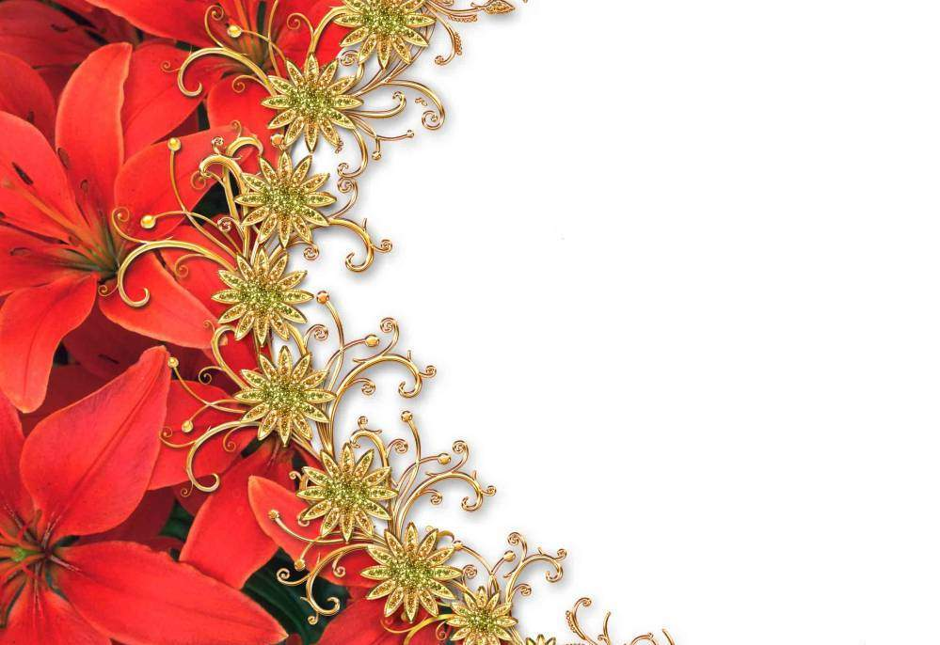
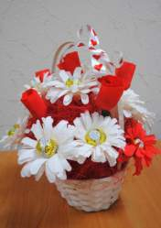
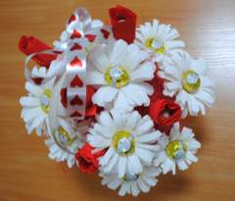
Майстер-клас на тему: «Виготовлення квіткової композиції з цукерок»
Підготувала та провела
вчитель трудового навчання
Степанчук Олена Іванівна

Slide 2

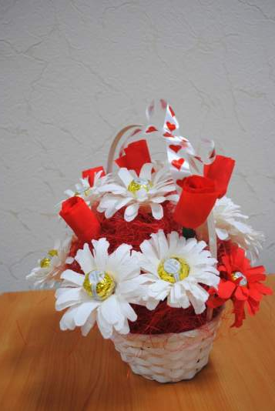
Світ-дизайн
Один з модних та досить молодих напрямів декоративно-прикладного мистецтва є «світ-дизайн».
Світ-дизайн -- це складання композицій з кондитерських виробів, зокрема цукерок.
В перекладі з англійської sweet - солодкий, ласощі.
Дизайн (англ. design) — творчий задум, розрахунок, конструкція, композиція, ескіз, витвір мистецтва.
Букет виглядає ефектно, як прикраса будинка. А також, просто ідеально підходить в якості оригіналного подарунка на свято. Створення композиції викликає позитивні емоціїї та приносить задоволення.

Slide 3
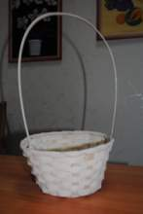
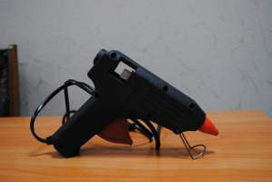
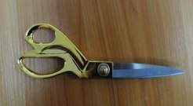
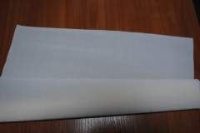
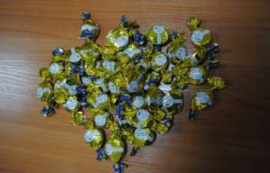
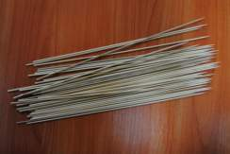
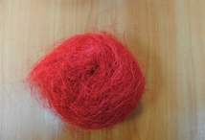
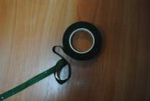
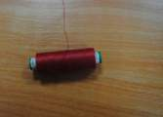
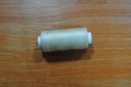

Інструменти і матеріали
Клейовий пістолет
Декоративий
кошик
Ножиці
Гофрований флористичний папір
Цукерки
Дерев’яні шпажки
Сизаль
Флористична тейп-стрічка
Нитки
Широкий скотч
А також: пінопласт, лінійка.

Slide 4
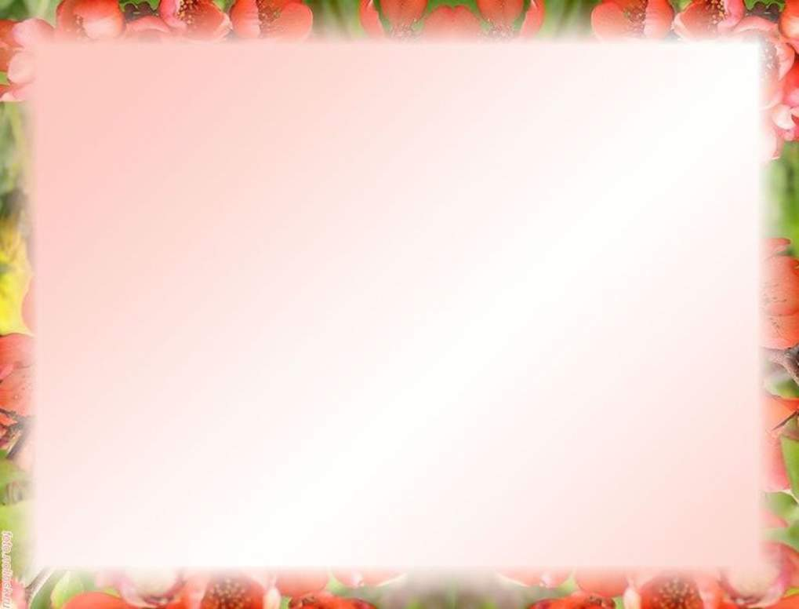
Правила безпеки життєдіяльності
Виготовляти букет з цукерок треба сидячи на стільці зі спинкою. Сидіти потрібно прямо на всій поверхні стільця, злегка нахиливши тулуб і голову вперед.
Світло має падати на робочу поверхню зліва. Освітлення повинно бути хорошим, бажано природним.
Через кожну годину необхідно робити фізхвилинку.
Перед виконанням практичної роботи треба ретельно вимити руки, щоб не забруднити матеріали.
Ножиці на робочий стіл класти із зімкненими лезами, а передавати кільцями вперед. Зберігати їх у визначеному місці.
Клейовий пістолет завжди ставити на підставку. Працювати з ним обережно, щоб не попекти руки.
На робочому місці слід дотримуватися чистоти і порядку.

Slide 5
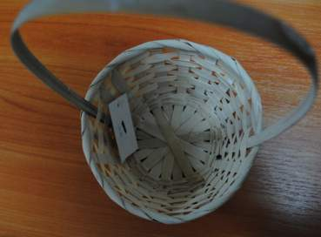
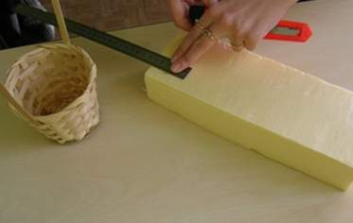
Послідовність виготовлення композиції з цукерок
Для будь-якої композиції з цукерок потрібно підготувати основу.
Для цього обріжте пінопласт або флористичний «оазис» за розмірами дна корзини.
Приклейте його за допомогою клейового пістолета.

Slide 6
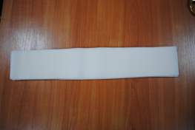
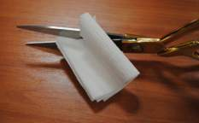
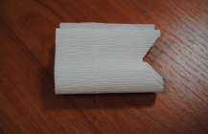
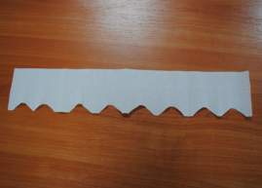
Виготовлення гербери
Відрізаємо смужку гофрованого паперу
8см х 40 см
Складаємо смужку у кілька шарів і вирізаємо куточок в середині.
Таким чином ми зменшили товщину основи пелюстки.

Slide 7
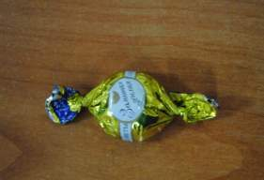
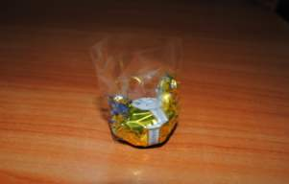
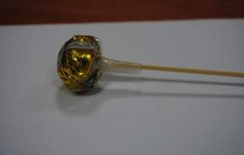
Виготовлення тичинки
Беремо цукерку «Золота лілія».
Обмотуємо її широким скотчем, загортаючи хвостики цукерки.
На кінчик шпажки наносимо клей і приклеюємо до цукерки.
Як тільки клей застиг, щільно притискаємо скотч до шпажки.

Slide 8
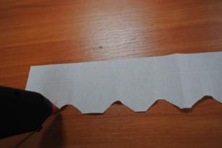
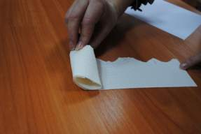
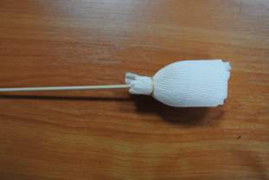
Виготовлення бутона
Клеєм змащуємо кутики смужки гофрованого паперу.
Кладемо цукерку та швидко загортаємо навколо неї гофрований папір циліндром, щоб цукерка опинилася в центрі квітки.
Притискаємо нижню частину гофрованої «квітки» до шпажки та щільно обмотуємо ниткою.

Slide 9
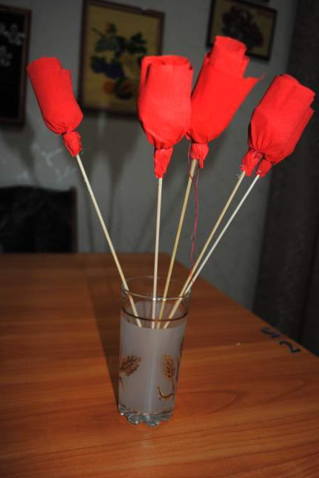
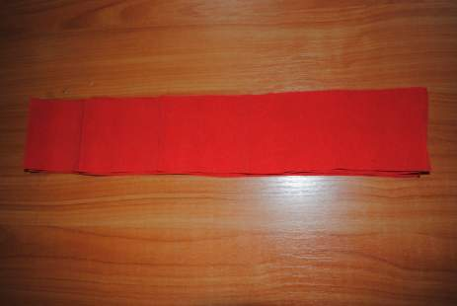
Виготовлення бутона з червоного гофрованого паперу.

Slide 10
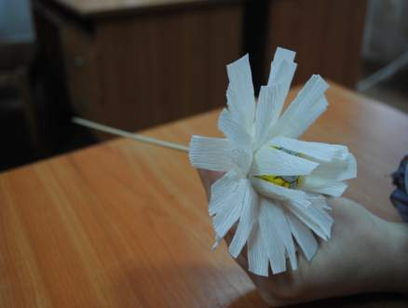

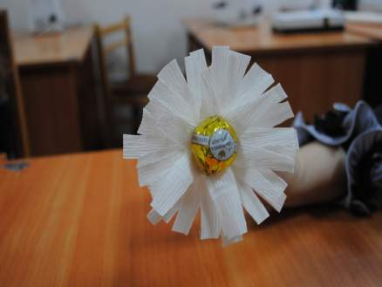
За допомогою ножиць робимо пелюстки.
Виконуємо розрізи до середини цукерки шириною
0,7 - 0,8см
Розрізавши перший шар паперу, відгинаємо пелюстки.
Другий ряд розрізаємо у шаховому порядку, щоб не було порожнини між пелюстками.

Slide 11
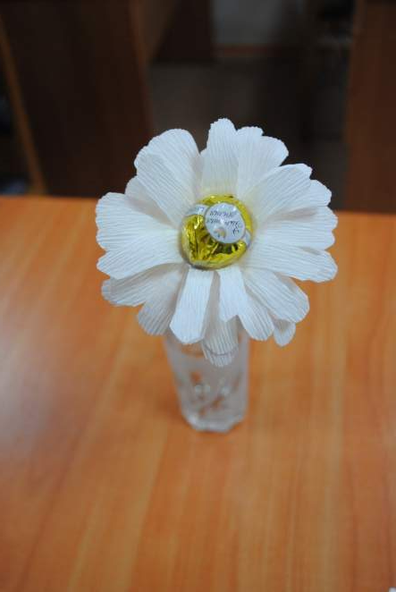
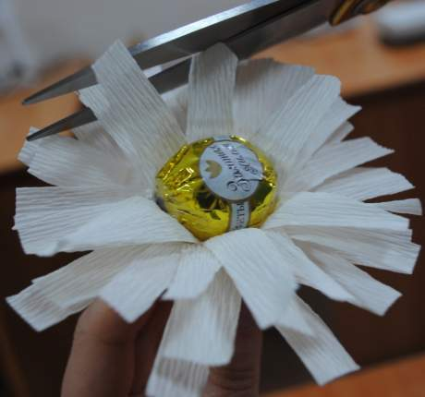
Придаємо пелюсткам потрібну форму, заокруглюючи кінчики пелюсток ножицями.
Розправляємо пелюсточки.
За допомогою дерев’яної шпажки підкручуємо їх назовню.

Slide 12
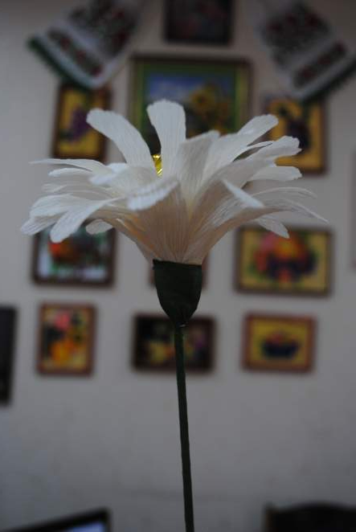
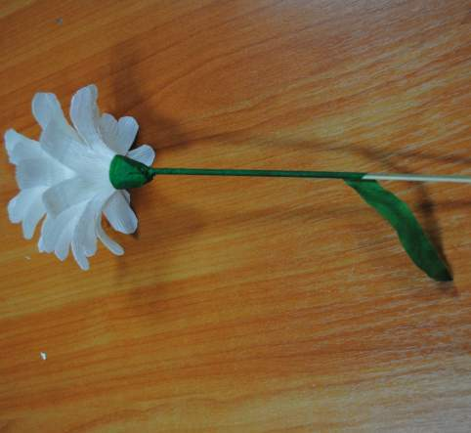
Обмотуємо стебло тейп-стрічкою зеленого кольору

Slide 13
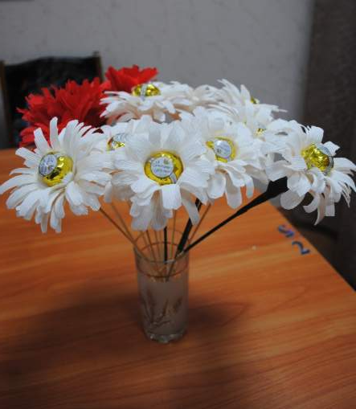
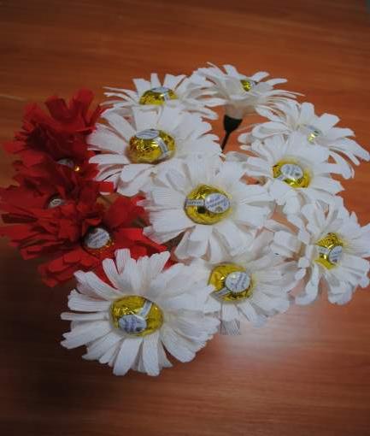
Квіти готові.
Формуємо композицію.

Slide 14
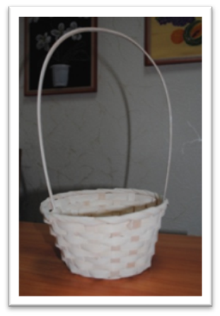
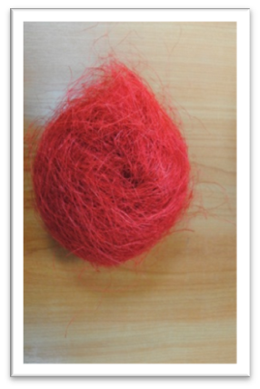
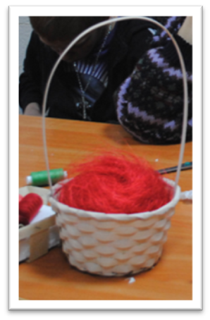
Сизалем покриваємо поверхню пінопласта, а також заповнюємо ним порожнечі нашої композиції.

Slide 15

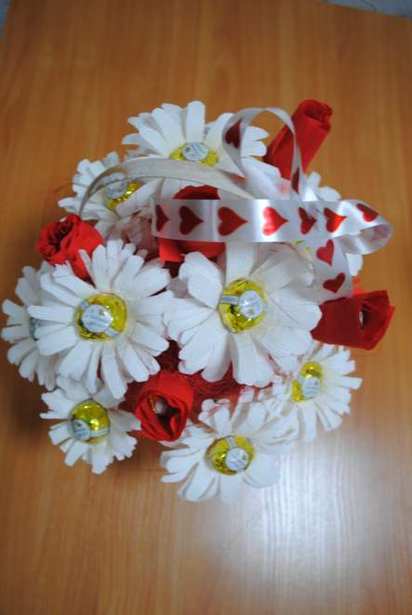
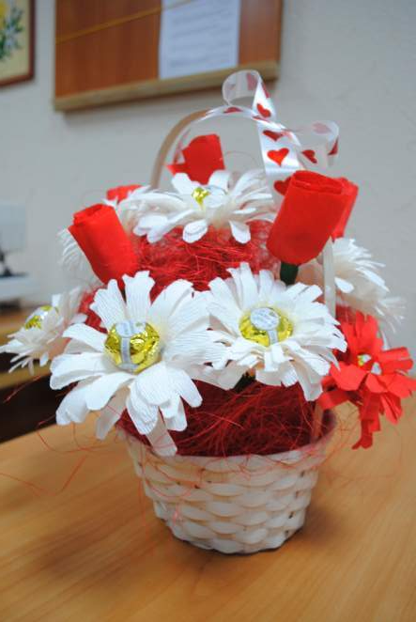

Slide 16


